Slide 1
OHJELMOINTI
Vesokoulutus 23.1.2017
Hyökännummen ja Ohkolan koulu

Slide 2
Tämä esitys löytyy täältä: bitly.com/sarinkoulutus

Slide 3
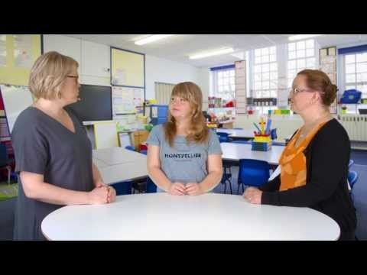
Mitä ohjelmointi on?

Slide 4
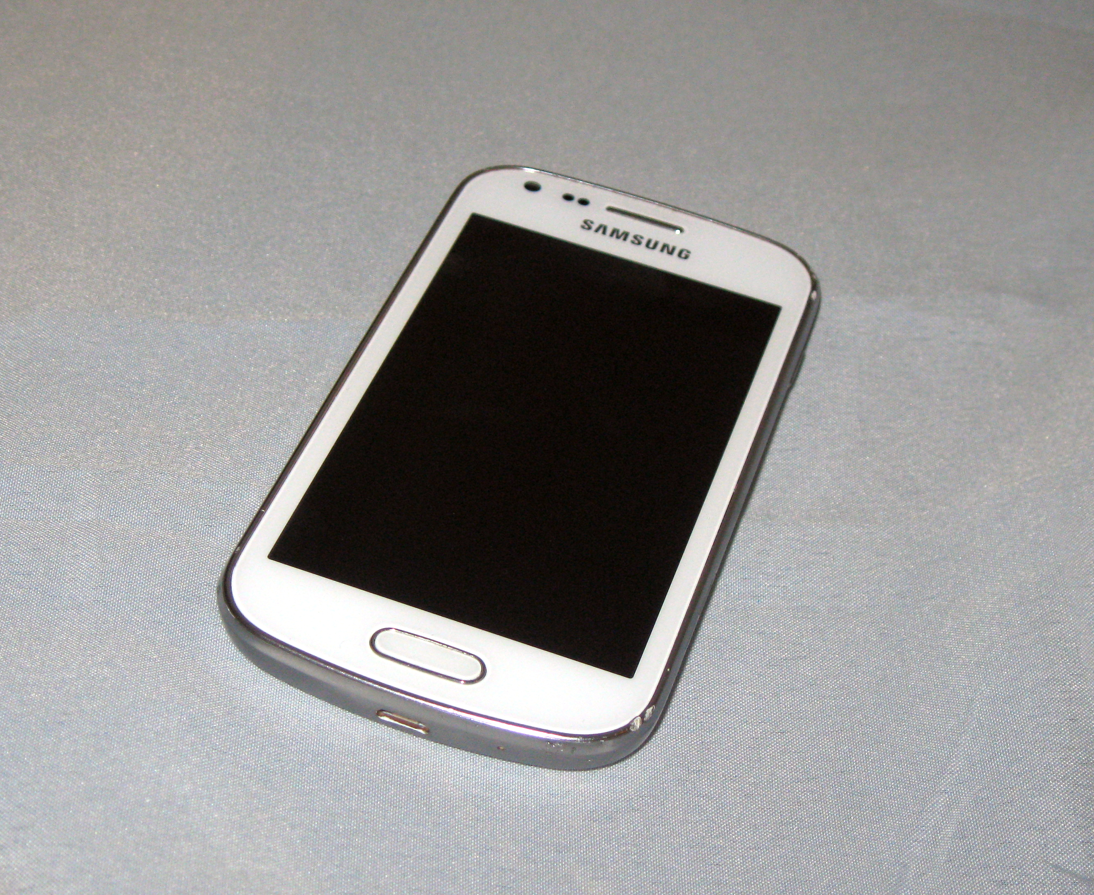
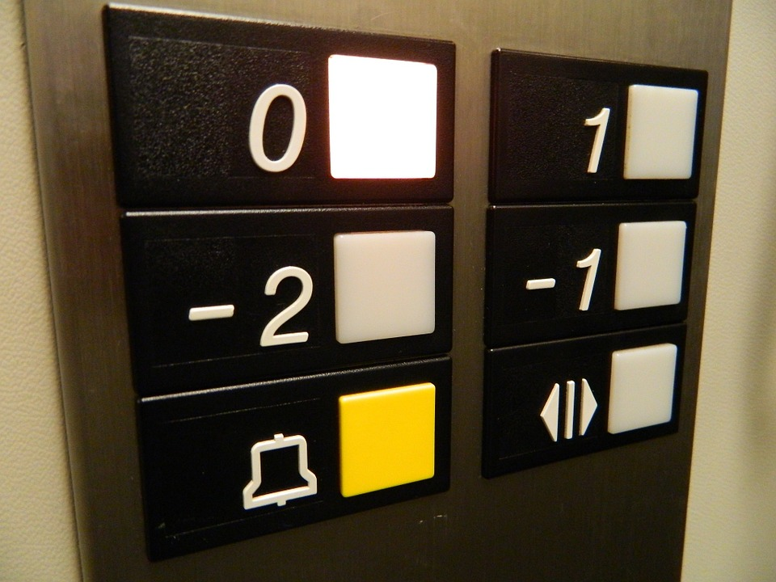
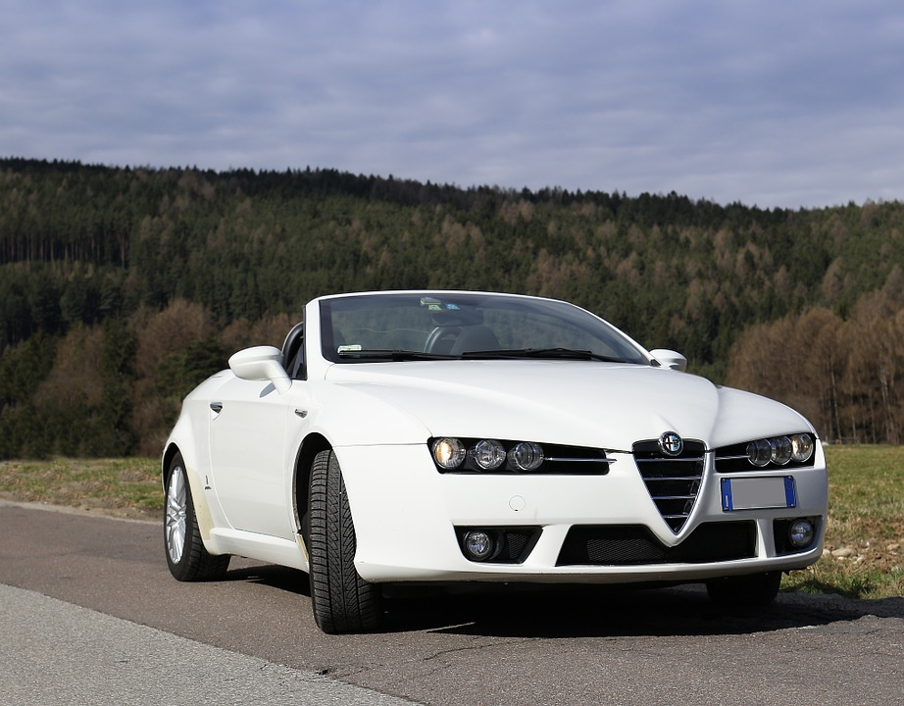
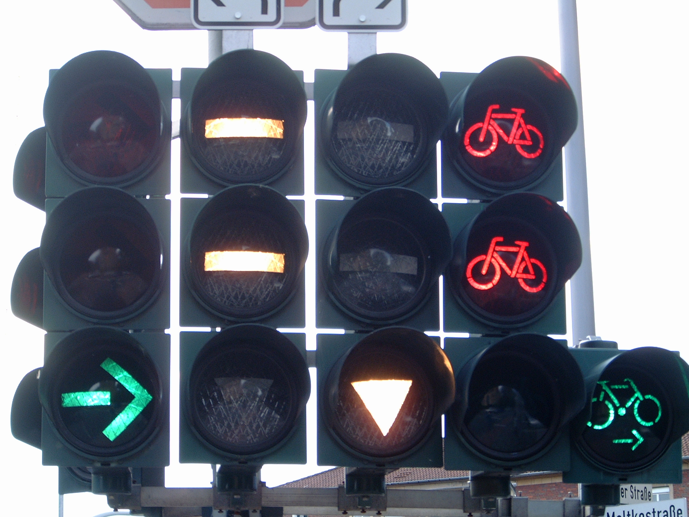
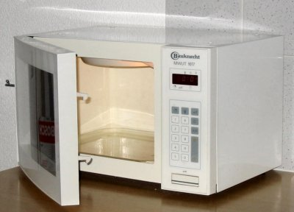
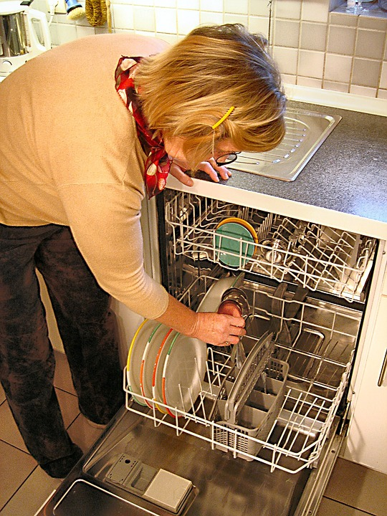
Ohjelmointia ympäristössämme

Slide 5
Nyt, valitse itsellesi pari, mielellään toiselta koululta…
Toisella parista on tyhjä ruudullinen paperi ja kynä. Toisella ruutupaperille piirretty kuvio. Ei saa näyttää!
Tarkoitus on saada pari piirtämään reitti käyttäen mahdollisimman lyhyitä ja selkeitä ohjeita.
Sopikaa ”pelisäännöt”. Oikea ja vasen? Ylös ja alas? Onko kuvitteellinen hahmo aina nenä eteenpäin? Puhutteko ruuduista vai askelista?

Slide 6
Ohjelmoinnilliseen ajatteluun kuuluu
ongelman purkaminen osiin
kaavojen tunnistaminen
algoritmien luominen
ratkaisun yleistäminen ja automatisointi
tietokonekieli
Kati Sormunen, 2015

Slide 7
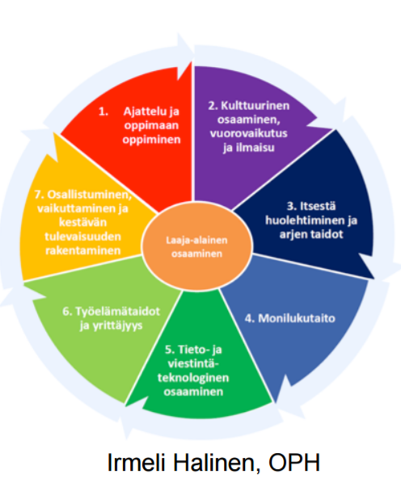
Mitä opitaan?
Ohjelmoidun ympäristön havainnointia
Ymmärrys ihmisen vaikutuksesta ja vastuusta
ympäristöön
Ohjeiden antamista koneelle
Erilaisten ohjelmointikielien käyttämistä
Sisältöosaamista
Matemaattisia käsitteitä, pikkutarkkaa ajattelua,
virheiden etsintää ja yleistämistä, etiikka, mekaniikkaa,
sähköoppia, rytmiikkaa jne.
Prosessiluontoista työskentelyä
ideointia, suunnittelua, mallintamista, testaamista
Erilaisia taitoja
Yhteistyötä ja tiimityötä, suunnittelua, ajatteluntaitoja

Slide 8
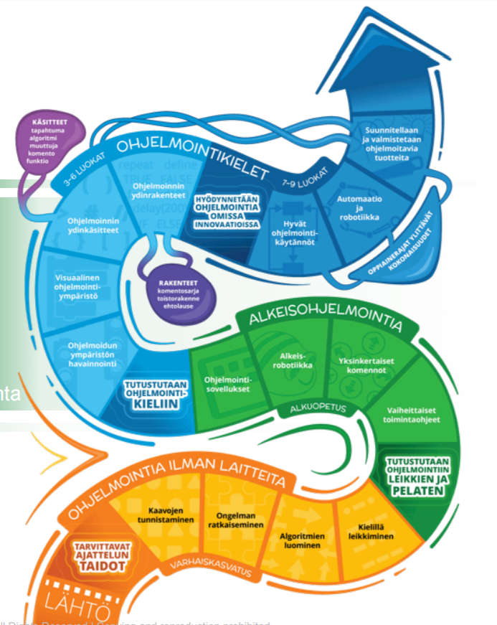
http://www.innokas.fi/fi

Slide 9
Varhaiskasvatus, (alkuopetus)
TARVITTAVAT AJATTELUN TAIDOT
OHJELMOINTIA ILMAN LAITTEITA

Slide 10
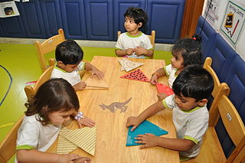

Tunnistetaan kaavoja, sääntöjä ja rakenteita

Slide 11
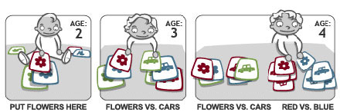
Ongelman ratkaiseminen

Slide 12

Algoritmien luominen
Esim. ohjeet jonkun tehtävän suorittamiseksi.

Slide 13
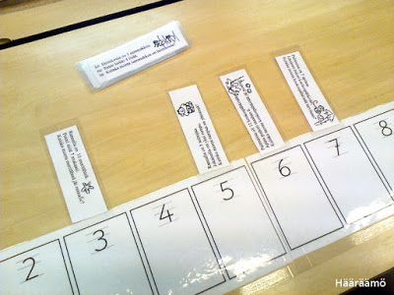
Kielillä leikkiminen

Slide 14
Alkuopetus
TUTUSTUTAAN OHJELMOINTIIN LEIKKIEN JA PELATEN

Slide 15
Kuvaus: Laaditaan ja testataan toimintaohjeita puhutun kielen ja symbolien avulla, myöhemmin kirjoitetun kielen avulla. Lapset itse laativat ohjeita, joita testataan, sekä opettelevat noudattamaan toisten antamia ohjeita. Voidaan opetella graafisen ohjelmoinnin alkeita.
Käytännön toteutus: Leikki, pelit, harjoitukset ja erilaiset aktiviteetit, pienet projektityöt
Käsitteitä: Algoritmi, ohjelma (ja ohjelman luonne), ohjelmointi Algoritmi on ohjeet jonkun tehtävän suorittamiseksi. Ohjelma on koneen ymmärtämällä kielellä kirjoitetut ohjeet tehtävän suorittamiseksi. Ohjelma kirjoitetaan ensin kokonaan. Sen jälkeen se annetaan ”koneelle” suoritettavaksi. Kone toimii mekaanisesti ohjeiden mukaisesti eikä ota vastaan lisäohjeita suorituksen aikana, pitsi jos se on ohjelmoitu tekemään niin. Jos kone ei pysty suorittamaan jotakin käskyä, se sanoo ERROR.
Kehittyvät ajattelun taidot: Ongelmanratkaisu, suunnitelmallisuus, kokonaisuuden pilkkominen osiin ja hahmottaminen osista, täsmällinen ajattelu (tarkkojen ohjeiden antaminen ja ohjeiden kirjaimellinen seuraaminen), omien virheiden etsiminen ja korjaaminen
Eriyttäminen: Monista aktiviteeteista on muotoiltavissa ”helpot versiot” ja enemmän kompleksisuutta ja luovuutta vaativat/kehittävät versiot.
Sosiaaliset taidot: Parityöskentelyn oppiminen, eri roolien ottaminen ja roolien vaihtaminen
Anna-Maija Partanen, matematiikan didaktiikan yliopistonlehtori, Lapin yliopisto

Slide 16
Yksinkertaiset komennot
Luokilla 1–2 opetellaan antamaan yksikäsitteisiä komentoja ihmiseltä toiselle. Ohjelmointi on käskyjen antamista tietokoneelle, ja tässä pohjustetaan sitä.
”Opetellaan antamaan tarkkoja ohjeita, esimerkiksi ota ‘kolme askelta eteenpäin’ – ei ‘ota kolme askelta’, jotka voisivat olla sivulle tai taakse”
”Tässä opitaan sitä, että täsmälliset ohjeet tuottavat täsmällistä toimintaa, ja epämääräiset ohjeet tuottavat epämääräistä toimintaa.”
http://koodi2016.fi/ops.html

Slide 17
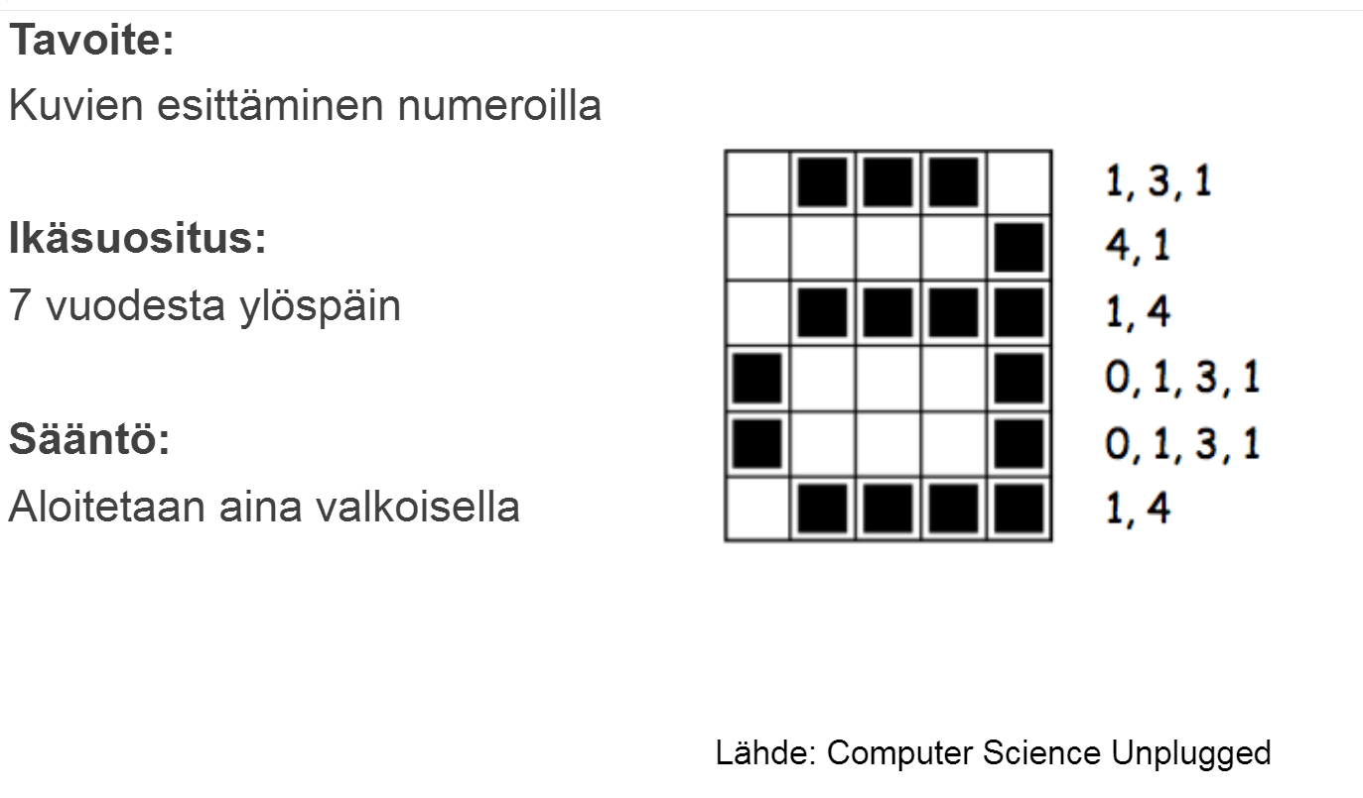

Slide 18
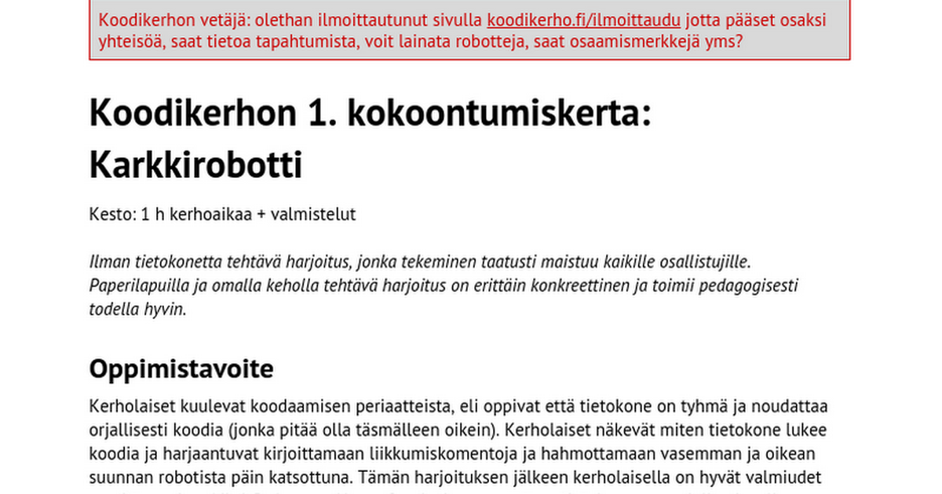
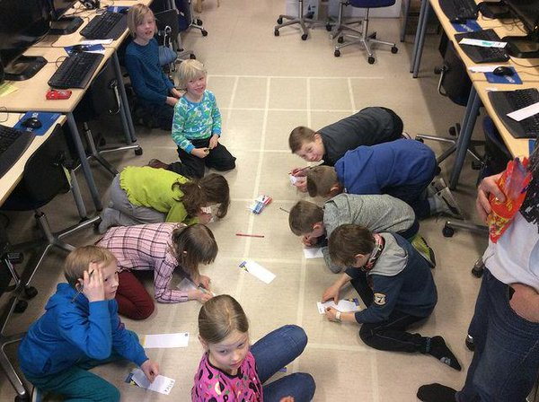
Vaiheittaiset toimintaohjeet
Esim. Karkkirobotti

Slide 19
Alkeisrobotiikka
Muutama esimerkki…

Slide 20
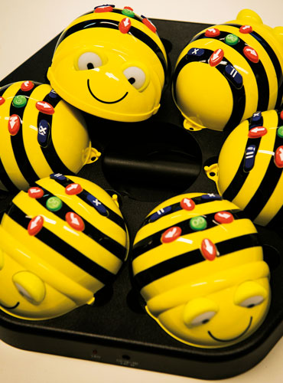
Bee-Bot
Hinta noin 125 €
”Tämän helpompaa ja hauskempaa tapaa ei ole opettaa koodauksen alkeita lapselle. Bee-bot on helppo ohjelmoida ja käyttää yksinkertaisista muutaman käskyn toimintaohjeista aina jopa 40 eri toimintaohjeen laajuisiin ohjelmiin. Robottiin syötetään yksinkertaiset käskyt liikkumiseen ja kääntymiseen ohjainpainikkeilla jotka sijaitsevat robotin päällä. Saatavilla on eri teemalla olevia mattoja jotka helpottavat robotin kulkemista ja hahmottamista käskyjen antamiseen. Tämä on myös loistava ja hauska tapa vanhempien osallistua yksinkertaisen ohjelmoinnin saloihin ja leikkeihin!”
https://www.youtube.com/watch?v=Y6hhSNXXUOA

Slide 21
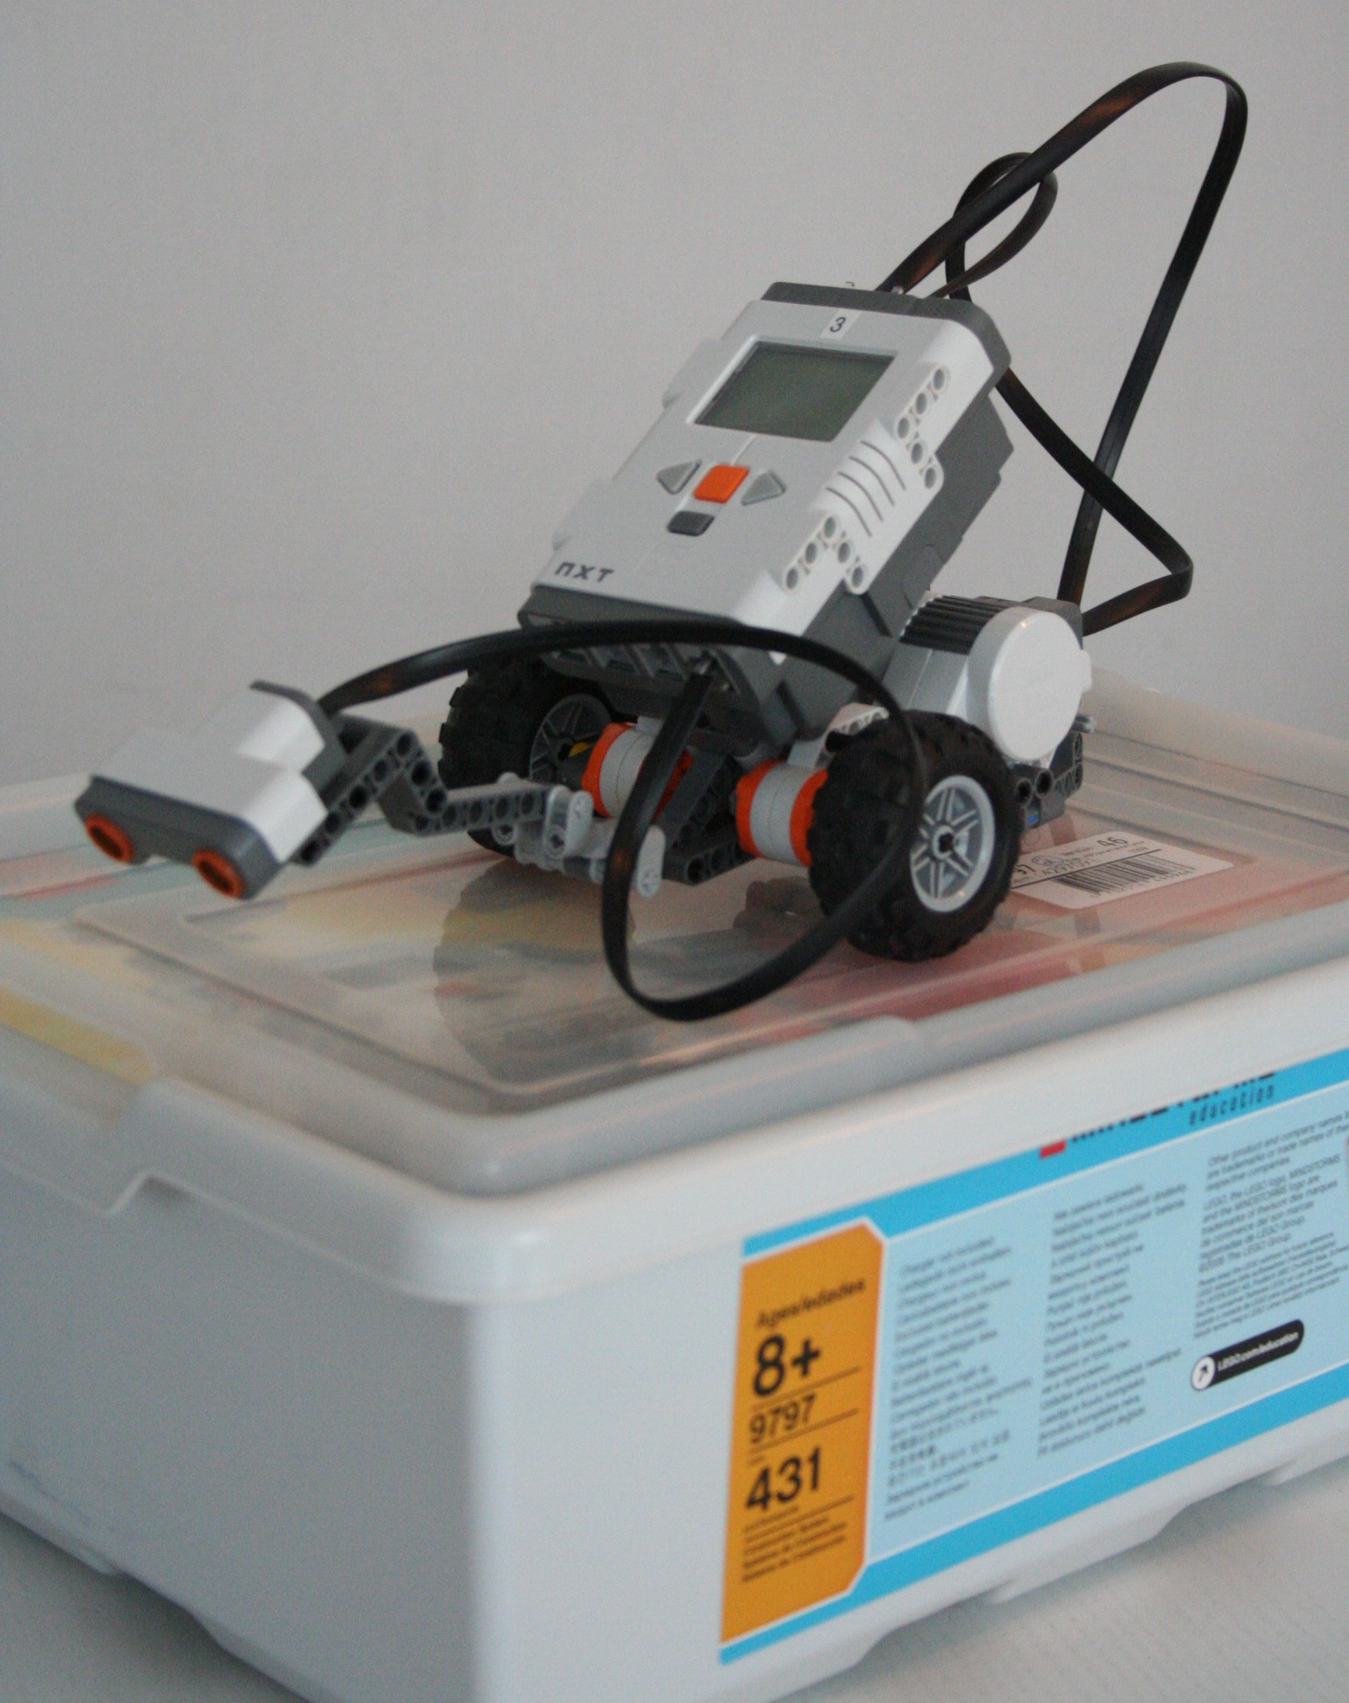
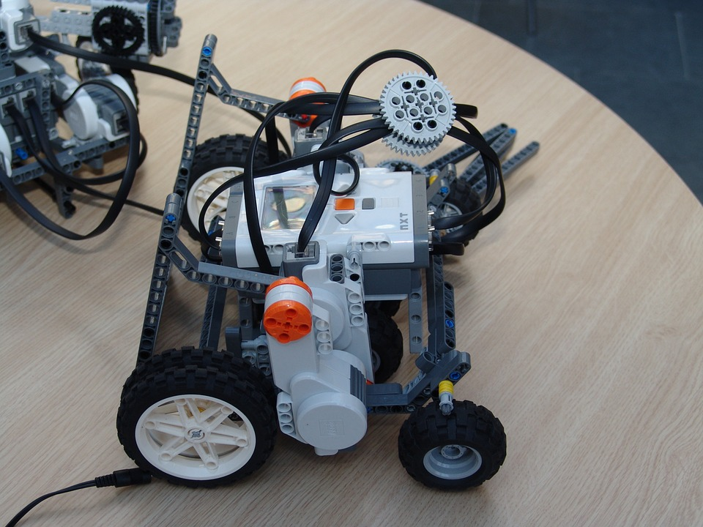
Lego-robotit
”Lego Mindstorms on omassa luokassaan vanhin ja suosituin ohjelmoitava lelurobotti. ”
http://koodikerho.fi/blog/2015/02/21/lego-mindstorms-koodikerhossa/
Paljon materiaalia, ohjelmia ja ohjeita internetissä, esim.
https://www.lego.com/fi-fi/mindstorms/learn-to-program

Slide 22
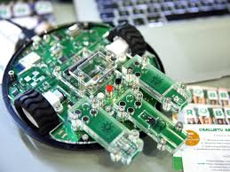
Robbo

Slide 23
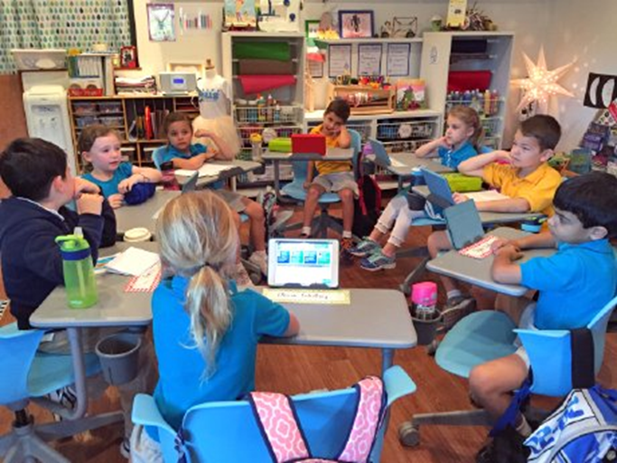
Ohjelmointisovellukset
iPadeilla esim.
SratchJr
Kodable
Daisy the Dino
Hopscotch
Tynker
Move the Turtle (2,69€)

Slide 24
Luokat 3-6
TUTUSTUTAAN OHJELMOINTIKIELIIN

Slide 25
Kuvaus: Tutustutaan graafiseen ohjelmointiin ja siinä käytettyihin rakenteisiin. Tukena rinnalla voidaan tehdä sopivia ”unplugged” (ilman tietokonetta tehtäviä) harjoituksia. Edetään pikkuhiljaa pidemmälle, robottien ohjelmointiin tai pelien ohjelmointiin Internetissä. Tutustutaan graafisen ohjelmoinnin ympäristöön (esim. Scratch) ja toteutetaan projekti/projekteja joko sillä tai esim. robottien kanssa tai pelejä ohjelmoiden. Projektien aiheet valitaan oppilaiden kiinnostuksen mukaisesti liittäen ne esimerkiksi eri oppiaineisiin, aihekokonaisuuksiin tai oppilaiden harrastuksiin.
Käytännön toteutus: Opiskellaan graafisen ohjelmoinnin opetusohjelmien avulla (esim. Internetissä), tehdään ”unplugged” harjoituksia, rakennetaan ja ohjelmoidaan robotteja tai pelejä (Internetissä tai ladattavilla ohjelmilla). Tutustutaan Scratchin tapaiseen graafisen ohjelmoinnin ympäristöön. Tehdään projekti/projekteja.
Käsitteitä: Tutustutan graafisen ohjelmoinnin periaatteisiin. Tutustutaan ohjelmoinnin perusrakenteisiin kuten silmukka, funktio, if – then – else -rakenne, tietojenkäsittelyn peruskäsitteisiin kuten esimerkiksi bitti ja pikseli sekä loogisiin operaatioihin EI, JA ja TAI.
Kehittyvät ajattelun taidot: Luova ongelmanratkaisu kontekstissa, kollektiiviseen ideointiin osallistuminen, algoritminen ajattelu graafisen ohjelmoinnin ympäristössä, täsmällinen ja looginen ajattelu, ongelman pilkkominen osiin sekä kokonaisuuden hahmottaminen osista, säännönmukaisuuksien (jaksojen) havaitseminen, ratkaisun yleistäminen
Sosiaaliset taidot: Tiimissä tehtävässä projektityössä tarvittavien taitojen kehittäminen
Eriyttäminen: Graafisessa ohjelmoinnissa eri vaikeustason opetusohjelmia, robotiikkaa ja peliohjelmointia kiinnostuneille, projektitöissä eriyttäminen tulee itsestään, kun kukin valitsee itsellensä sopivan aiheen ja tekee sen omista lähtökohdistaan. Innokkaimpia ja taitavimpia oppilaita voidaan ohjata tekstuaalisen ohjelmointikielen pariin esim. robottien ohjelmoinnissa.
https://www.ulapland.fi/loader.aspx?id=b4741b4b-3fc9-4ebf-86b2-8c07c1b9d927

Slide 26
Ohjelmoidun ympäristön havainnointi

Slide 27
Visuaalinen ohjelmointiympäristö
Tietokoneilla esim.
Koodaustunti.fi / Code.org
Scratch
CodeCombat
LightBot
Koodikoulu, paljon tietoa!

Slide 28
Ohjelmoinnin ydinkäsitteet
Tapahtuma (eng. event)
Ohjelmointiin liittyvä käsite, joka aiheuttaa komentosarjan suorittamisen, kun jokin ulkoinen asia tapahtuu. Esimerkiksi kun kosketaan painiketta, ohjelma soittaa äänen tai pelissä esiintyvä kissa vaihtaa suuntaa, tai kun kello on 7.00, soitetaan herätysääni.
Algoritmi (eng. algorithm)
Algoritmi on yksityiskohtainen kuvaus jonkin tehtävän suorittamiseksi tarvittavista toimenpiteistä. Algoritmia seuraamalla voi ratkaista tietyn ongelman tai tehtävän tai luoda jotain uutta. Esimerkiksi ruokareseptit, sävellyksen nuotit, jakolaskualgoritmi tai käsityöohjeet ovat algoritmeja. Algoritmi rakennetaan esimerkiksi lauseista sekä toisto- ja ehtorakenteista.
Muuttuja (engl. variable) Muuttuja tarkoittaa nimettyä tietovarastoa. Muuttujaan tallennettu tieto voi olla esimerkiksi tekstiä, numeroita tai kuva. Esimerkiksi tietokonepelin pisteet voidaan tallentaa nimettyyn muuttujaan "pelaajan_pisteet", jonka arvo muuttuu pelin aikana.
Komento, lause (eng. statement, command)
Lause on yksi komento koodissa, jonka tietokone suorittaa tullessaan sen kohdalle.
Funktio (eng. function)
Funktio on aliohjelma, joka palauttaa valmistuttuaan jonkin arvon. Funktion avulla voidaan toteuttaa abstraktio, ratkaista ongelma yleisessä muodossa. Funktion kutsu on lauseke. Funktion tuottaman arvon tulisi riippua vain sille annetuista parametreista. Esimerkiksi funktio voi laskea suorakaiteen pinta-alan tai tuotteen alennetun hinnan.

Slide 29
Ohjelmoinnin ydinrakenteet
Komentosarja, lausesarja, scripti (eng. block, script)
Lausesarjassa tai komentosarjassa lauseita suoritetaan järjestyksessä. Ehtorakenteet ja toistorakenteet voivat vaikuttaa suoritusjärjestykseen
Toistorakenne, silmukka (eng. loop, repetition, iteration)
Toistorakenne toistaa tiettyä ohjelman osaa useamman kerran sille annetun ehdon mukaisesti. Esimerkiksi “ota 5 askelta” tai “ota askeleita kunnes olet perillä”.
Ehtolause (engl. conditional statement)
Ehtorakenteissa ohjelman suoritus haarautuu erilaisiin vaihtoehtoisiin suuntiin ehdosta riippuen. Esimerkiksi ohjelmassa liikkuva hahmo liikkuu vasemmalle, jos vasemmalla on tilaa.)
http://www.edu.fi/materiaaleja_ja_tyotapoja/tvt_opetuksessa/ohjelmointi/kasitteet?

Slide 30
Luokat 7-9
HYÖDYNNETÄÄN OHJELMOINTIA OMISSA INNOVAATIOISSA
OPPIAINEET YLITTÄVÄT KOKONAISUUDET

Slide 31
Kuvaus: Opetellaan ohjelmoimaan jollakin tekstuaalisella ohjelmointikielellä. Hyödynnetään sekä symbolisella kielellä että graafisessa ympäristössä tehtyjä ohjelmia projekteissa ja eri aineiden opiskelussa. Kiinnitetään huomiota hyviin ohjelmointikäytänteisiin. Voidaanko rakentaa kytkös graafisen ja symbolisen ohjelmoinnin välille?
Käytännön toteutus: Tutustutaan johonkin tekstuaaliseen ohjelmointikieleen ja tehdään sillä harjoituksia. Tehdään projekteja ohjelmoiden tekstuaalisella kielellä tai graafisessa ympäristössä. Robottien ja innovatiivisten prototyyppien rakentaminen, pelien ohjelmointi, nettisivujen suunnittelu ja taiteet tarjoavat aiheita projekteihin jotka voivat liittyä aihekokonaisuuksiin tai oppilaiden harrastuksiin ja kiinnostuksen kohteisiin. Matematiikassa??
Käsitteitä: Hyvät ohjelmointikäytänteet; opitaan hyödyntämään ohjelmointiympäristön automaattisia toimintoja ja valmiita rakenteita. Tehdään selkeitä, mahdollisimman yksinkertaisia ohjelmia ja hyödynnetään tehokkaasti ohjelmoinnin perusrakenteita. Sitkeästi kehitetään ohjelmista toimivia ja parannetaan niiden ominaisuuksia.??
Kehittyvät ajattelun taidot: Algoritminen ajattelu syvenee (Mitä tarkoittaa?): ongelman purkaminen osiin ja kokonaisuuden hahmottaminen osistaan, säännönmukaisuuksien tunnistaminen ja huomioiminen ohjelman kirjoittamisessa, algoritmien ja ohjelmien luominen, ratkaisun yleistäminen ja automatisointi sekä tietokonekielen luonteen ymmärtäminen??
Sosiaaliset taidot: Tiimissä tehtävässä projektityössä tarvittavien taitojen kehittäminen
Eriyttäminen: Syventävät valinnaiset kurssit ohjelmoinnista, edistyneet ohjelmoijat ekspertin roolissa, kun opiskellaan koko luokan kanssa, projekteissa kukin toimii omista lähtökohdistaan käsin
https://www.ulapland.fi/loader.aspx?id=b4741b4b-3fc9-4ebf-86b2-8c07c1b9d927

Slide 32
Hyvät ohjelmointikäytännöt Automatiikka ja robotiikka Suunnitellaan ja valmistetaan ohjelmoitavia tuotteita

Slide 33
Nyt kokeilemaan itse!
Voit valita:
iPadilla Scratch Jr tai
Tietokoneella Scratch
Aloitetaan näillä ja katsotaan, mihin saakka päästään!

Slide 34
https://www.dropbox.com/s/9e59oedw70ujzti/LL-ROBBO.pdf?dl=0

